Slide 1



ספקטרום אנלייזר
כותרת
כתב גודל 20, פונט AdumaFOT Regular , לא מודגש
רווח של שורה וחצי בין שורות
נושא 1
נושא 2
נושא נוכחי
נושא 4
נושא 5
נושא 6
שם הקורס : דרג ד'
Notes:
איך אנו עושים זאת?
120 דק'

Slide 2
תוכן עניינים
נושא 1 - הגדרה.
נושא 2 – נתונים כלליים.
נושא 3 - שימושים.
נושא 4 – אמצעי בטיחות.
נושא 5 – כפתורים.
לומדת צב"ד

Slide 3
הגדרה
ספקטרום אנלייזר משמש כצב"ד RF למדידת (אותות) בתחום תדרים רחב.
תחום התדרים הוא 9KHz-13.2GHz.
הספק כניסה מירבי 30 DBm כאשר המנחת משתנה מנחית מינימלית 10db .
זאת אומרת שאנו יכולים להכניס ללא הנחתה מקסימום db30 .
הגדרה
Notes:
החניך יחזור על תפקידו ושימושו של נתח האותות
117 דק'

Slide 4
שימושים
1 - ניתוח אותות:
מהתווך
מצב"ד לדוגמא מחולל אותות RF
2- רדיו
שימושים
Notes:
החניך יחזור על תפקידו ושימושו של נתח האותות

Slide 5
אמצעי בטיחות
שלושה אמצעי בטיחות בספקטרום אנלייזר הם:
1 יש לוודא כי הצ"בד נמצא במקום יציב
2 בזמן החיבורים על הצב"ד להיות כבוי.
אמצעי בטיחות
3 לפני העבודה יש לבדוק כי ההספק הנכנס אינו גבוה מהמותר
Notes:
החניך יחזור על שני אמצעי הזהירות של נתח האותות

Slide 6
סיכום ביניים
עד כה למדנו על תפקידו, שימושיו ואמצעי הבטיחות של ספקטרום אנלייזר.
מהם 2 שימושיו של הספקטרום אנלייזר?
משמש כאמצעי בדיקה לאותות בתחום תדרים גבוהים בנוסף יכול לשמש כרדיו.
מהו תחום התדרים של הספקטרום אנלייזר?
9KHZ-13.2GHZ
מהם 3 אמצעי הבטיחות בספקטרום אנלייזר?
יש לוודא כי הצ"בד נמצא במקום יציב
בזמן החיבורים ובקביעת הערכים על הצב"ד להיות כבוי.
לפני העבודה יש לבדוק כי ההספק אינו גבוה מהמותר
בהמשך השיעור נלמד על אופן הפעלתו של הספקטרום אנלייזר.
Notes:
סיכום ביניים
עד כה למדנו על תפקידו, שימושיו ואמצעי הבטיחות של ספקטרום אנלייזר.
מהם 2 שימושיו של הספקטרום אנלייזר?
מהו תחום התדרים של הספקטרום אנלייזר?
מהם 3 אמצעי הבטיחות בספקטרום אנלייזר?
משמש כרדיו וכאמצעי בדיקה.
9KHZ-13.2GHZ
בהמשך השיעור נלמד על אופן הפעלתו של הספקטרום אנלייזר.
יש לוודא כי הצ"בד נמצא במקום יציב
בזמן החיבורים ובקביעת הערכים על הצב"ד להיות כבוי.
לפני העבודה יש לבדוק כי ההספק אינו גבוה מהמותר
87 דק'

Slide 7
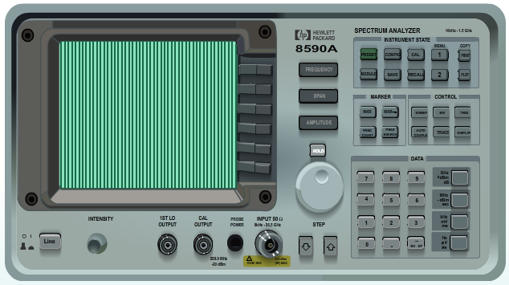
כפתורי נתח אותות
כפתורים
Notes:
החניך יכיר את הבוררים והפונקציות בנתח האותות
57 דק'

Slide 8

כפתורי נתח אותות
FREQUENCY- מאפשר הקלדת תדר עבודה מרכזי בעזרת פקדי DATA.
CENTER FREQUENCY- קובע את תדר מרכז המסך
START FREQUENCY-יציג בצד שמאל של המסך את התדר ההתחלתי
STOP FREQUENCY-יציג בצד ימין של המסך את התדר הסופי
FREQUENCY OFFSET-מאפשר קביעת תדר OFFSET לאות הנמדד
כפתורים
Notes:
החניך יכיר את הבוררים והפונקציות בנתח האותות

Slide 9

כפתורי נתח אותות
SPAN-מאפשר הקלדת רוחב חלון רצוי אשר יוצג על גבי המסך
SPAN ZOOM- קביעת רוחב תדר רצוי (התמקדות פנימה או החוצה)/ציר ה-X
FULL SPAN- קביעת רוחב מסך מקסימלי
ZERO SPAN-קביעת רוחב המסך ל-"0"
LAST SPAN- חזרה למצב הקודם
כפתורים
Notes:
החניך יכיר את הבוררים והפונקציות בנתח האותות

Slide 10


כפתורי נתח אותות
AMPLITUDE-משמש לקביעת REF הנחתה , ערך משבצת וכו...
REF KVL-קביעת ערך REF לאות הנמדד
ATTEN AUTO/MAN-פונקציה לקביעת ערך הנחתה: AUTO-10dbm
MAN -ע"י לחצני DATA
LOG DB/DIV-קביעת ערך האות למשבצת db (1,2,5,10)
LINER-האות יוצג באופן לינארי
HOLD-מאפשר הקפאת מצב תצוגה על גבי המסך
כפתורים
Notes:
החניך יכיר את הבוררים והפונקציות בנתח האותות

Slide 11
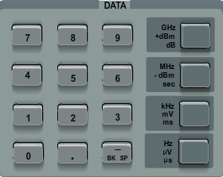

כפתורי נתח אותות
DATA - סדרת פקדים לשליטה בכל תחומי המכשיר.
משמשים להכנסת נתונים וקביעת ערכים
STEP-משמשים להזזת ערך מעלה ומטה (ערך השינוי קבוע).
חוגה-משמש שינויים עפ"י רצון לא שינוי קבוע (ע"י סיבוב החוגה)
כפתורים
Notes:
החניך יכיר את הבוררים והפונקציות בנתח האותות

Slide 12



כפתורי נתח אותות
TRIGER-משמש לביצוע סנכרון עם מקור האות
FREE RUN-אות הסנכרון נלקח מהאות הנמדד
LINE-אות הסנכרון נלקח מאות רשת החשמל
EXTERNAL-אות הסנכרון נלקח ממקור אות חיצוני למכשיר
DISPLAY-הכנסת אות לתא זיכרון
PRESET-מאפשר איפוס של המכשיר
כפתורים
Notes:
החניך יכיר את הבוררים והפונקציות בנתח האותות

Slide 13


כפתורי נתח אותות
CAL-יפתח תת אופציות לכיול ראשוני של המכשיר
IF , תדר , כיווני מסך וכו..
RECALL-מאפשר קריאת נתונים מתוך תא זיכרון
LAST STATE-קריאה לנתון מתוך תא זיכרון אחרון שנשמרו בו נתונים
RECALL STATE-קריאה לנתון מתוך כל אחד מ-10 תאי הזיכרון הנדיף
RECALL TO TR A-קריאה לנתון מתוך אחד מ-8 תאי הזיכרון בקבוצה A
RECALL TO TR B-קריאה לנתון מתוך אחד מ-8 תאי הזיכרון בקבוצה B
RECALL ERRORS- קריאה להודעת שגיאה אחרונה
כפתורים
Notes:
החניך יכיר את הבוררים והפונקציות בנתח האותות

Slide 14

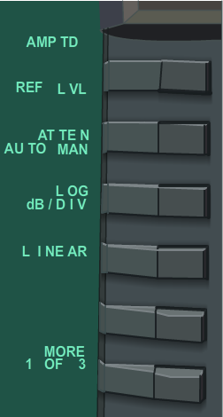
כפתורי נתח אותות
PLOT-מאפשר הצגה של תצוגת הספקטרום במחשב
פקדי תצוגה משתנים-סדרת פקדים המאפשרת
גלישה לתת פונקציות בהתאם לפונקציה הראשית שנבחרה
כפתורים
Notes:
החניך יכיר את הבוררים והפונקציות בנתח האותות

Slide 15

כפתורים ספקטרום אנלייזר
לחצנים לבחירת פונקציה מסוימת מהתפריט שבתצוגה.
לחיצה על אחד הלחצנים תפתח תפריט בתצוגה
כפתורים
לחצני הדלקה וכיבוי
כניסת האות הנבדק
Notes:
החניך יחזור על אופן חיבור נתח האותות למעגל
לחצני הדלקה וכיבוי
כניסת האות הנבדק

Slide 16
חיבור ספקטרום אנלייזר
מחולל אותות
כבל עם מחבר מסוג N-TYPE
ספקטרום אנלייזר
חיבור
תצוגה

Slide 17
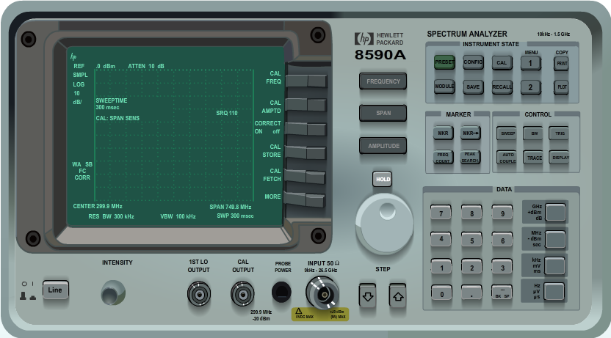
תצוגה בספקטרום אנלייזר
ציר העוצמה
חיבור
תצוגה
ציר התדר
Notes:
החניך יציין את התוצאות של נתח האותות ומשמעותן

Slide 18
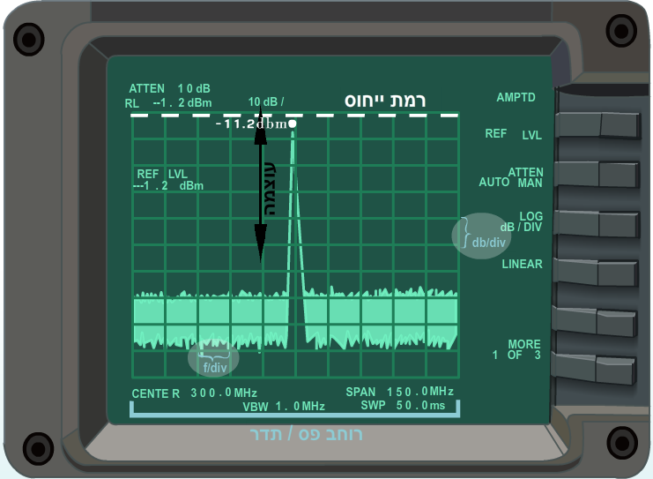
תצוגה בספקטרום אנלייזר
חיבור
תצוגה
Notes:
החניך יציין את התוצאות של נתח האותות ומשמעותן

Slide 19
סיכום
השיעור הכרנו את הספקטרום אנלייזר (נתח האותות) למדנו על תפקידו שימושיו אמצעי זהירות ואופן הפעלתו.
כיצד אני פותח תפריט בתצוגה?
ע"י לחיצה על כל כפתור כל שהוא.
באיזה כבל נשתמש בחיבור הנתח אותות?
כבל עם חיבור מסוג N-TYPE
סיכום
מתי נשתמש בכפתור ה-?PRESET
ביצוע reset למכשיר
בשיעור הבא נלמד על גישה לכרטיסים
Notes:
סיכום
השיעור הכרנו את הספקטרום אנלייזר (נתח האותות) למדנו על תפקידו שימושיו אמצעי זהירות ואופן הפעלתו.
כיצד אני פותח תפריט בתצוגה?
ע"י לחיצה על כל כפתור כל שהוא.
באיזה כבל נשתמש בחיבור הנתח אותות?
כבל עם חיבור מסוג N-TYPE
מתי נשתמש בכפתור ה-?PRESET
ביצוע reset למכשיר
3 דק'
בשיעור הבא נלמד על גישה לכרטיסים

